Slide 1

Pomocné vědy historické
Tematická oblast | Egyptské hieroglyfy a jejich rozluštění
Datum vytvoření | 25. 7. 2013
Ročník | 1. ročník osmiletého nebo 1. ročník čtyřletého gymnázia
Stručný obsah | Student se seznámí s problematikou rozluštění hieroglyfů.
Způsob využití | Výklad je vhodné použít při výkladu starověkého Egypta. Studenti 1. ročníku osmiletého gymnázia mohou napsat vlastní text.
Autor | Mgr. Michael Dvorský
Kód | VY_32_INOVACE_17_DDVR19

Slide 2
Egyptské hieroglyfy
a jejich rozluštění

Slide 3
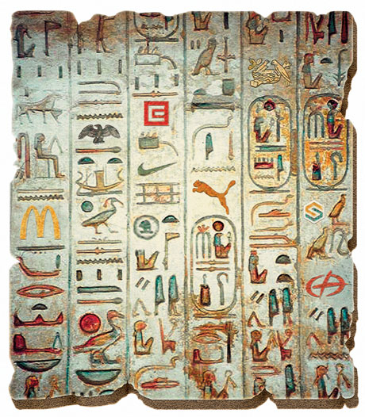
Hieroglyf je označení řeckého původu pro znak obrázkového písma, původně byl použit pro hieroglyfy egyptské.
Dnes se používá i pro další písemné systémy (např. chetitské, krétské nebo mayské).
Egyptské hieroglyfické písmo
vzniklo nejpozději kolem roku 3000 př. Kr. Egypťané sami je nazývali „písmo bohů“.
Hieroglyfický systém písma je velmi komplikovaný, používá přes 700 různých znaků.
http://www.mirimi.estranky.cz/clanky/cizina/egypt.html

Slide 4
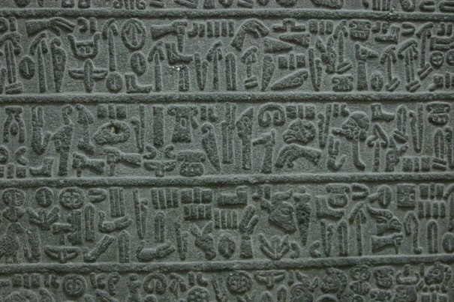
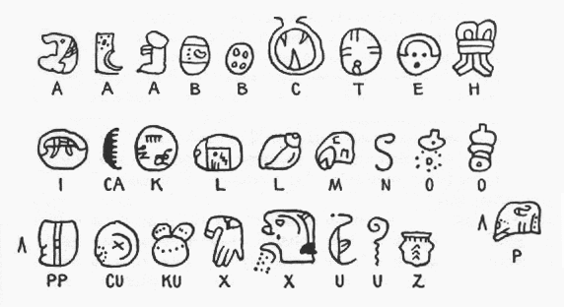
Chetitské hieroglyfy
Mayské hieroglyfy
http://www.egyptologie.cz/1645/chetite/chetitske-pismo/
http://lingvistika.mysteria.cz/maya_abeceda.htm

Slide 5
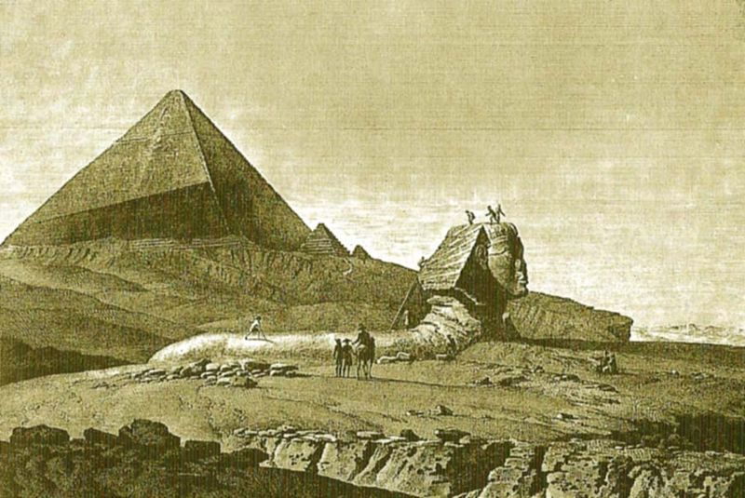
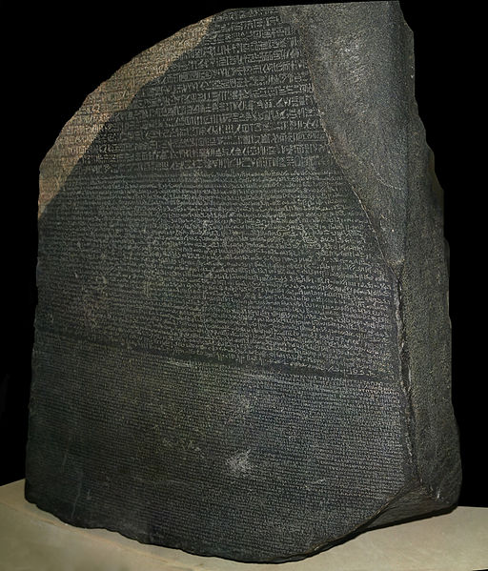
Francouzi v Gíze
Za Napoleonova tažení do Egypta na konci 18. století objevili Francouzi tzv. Rosettskou desku.
Je v ní vyryt text písmem hieroglyfickým,
démotickým (zjednodušené hieroglyfy) a řecky.
http://cs.wikipedia.org/wiki/Soubor:Kheops-apotheme-description.jpg
http://cs.wikipedia.org/wiki/Soubor:Rosetta_Stone.JPG

Slide 6
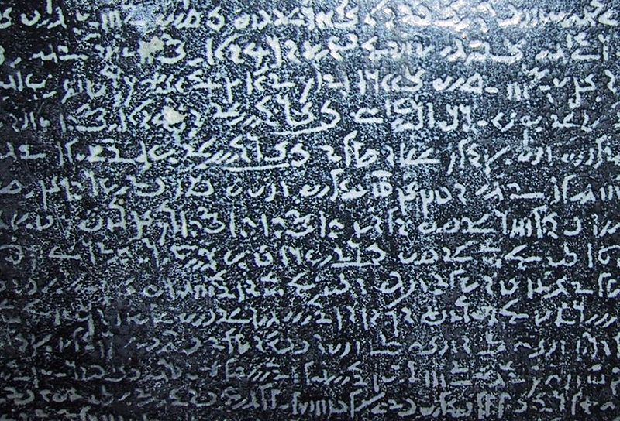
Démotické písmo na Rosettské desce
http://cs.wikipedia.org/wiki/Soubor:DemoticScriptsRosettaStoneReplica.jpg

Slide 7
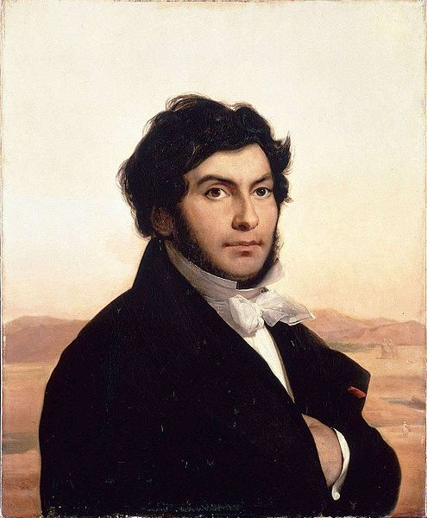
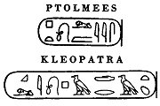
Jean Francois Champollion, francouzský archeolog a zakladatel egyptologie. Roku 1822 rozluštil jako první egyptské hieroglyfy.
Jména králů psali Egypťané zřejmě na znak úcty do oválných rámečků, tzv. kartuší.
Kartuše posloužily Champollionovi jako klíč.
Hieroglyfy v nich totiž nezastupují celá slova, ale pouze jednotlivé hlásky.
Jako první rozluštil jména faraonů Ptolemaia a Kleopatry.
http://cs.wikipedia.org/wiki/Soubor:Leon_Cogniet_-_Jean-Francois_Champollion.jpg
http://www.eucebnice.cz/literatura/egypt.html

Slide 8
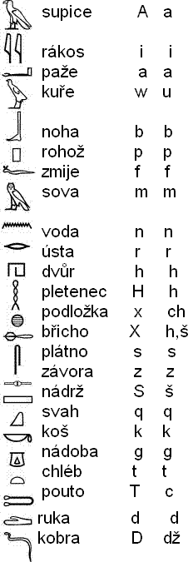
Pokuste se podle zjednodušené hieroglyfické abecedy napsat krátký text.
http://tajemne.blog.cz/1104/hieroglyfy

